Slide 1
第一章 基础知识
1.1 概述
1.2 常用数制及其转换
1.3 带符号二进制数的表示方法
1.4 常用编码
1.5 Proteus软件简介
本章介绍数字信号和数字电路的基本特点，常用数制及其相互转换，数据在机器中的表示方法，常用编码技术。Proteus软件的基本用法，ISIS在虚拟仿真平台中的基本应用。

Slide 2
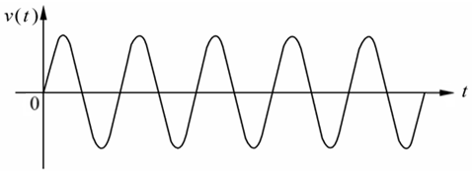
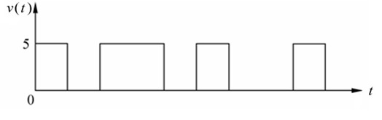
1.1 概述
1.1 概述
1.1.1 数字信号与模拟信号
1) 模拟信号与数字信号
模拟量和数字量
模拟信号：反映模拟量的信号，其特点是时间上和幅值上均连续的信号，在任意时段有无穷多个取值。
数字信号：反映数字量的信号，其特点是在时间上和数值上都是断续变化，取值也是不连续的，只能取有限个值。
图1-1 正弦电压信号的波形图 图1-2 二值数字电压的信号的波形图

Slide 3
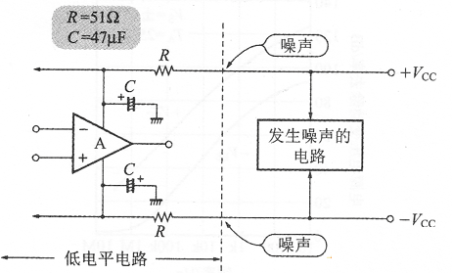
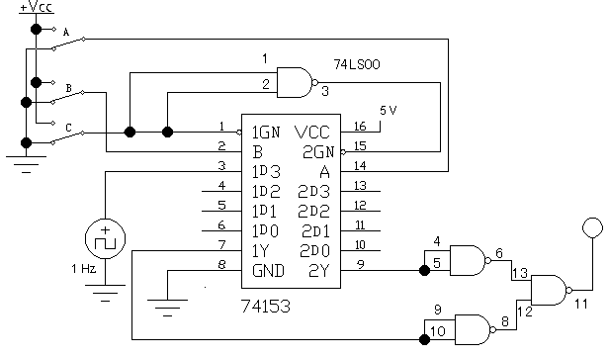
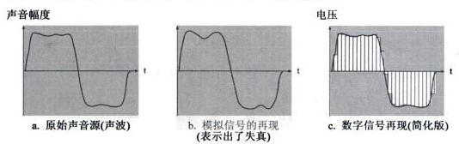
1.1 概述
1.1.1 数字信号与模拟信号
2. 模拟电路与数字电路
两者比较 模拟电路 数字电路
处理信号 | 连续信号 | 离散信号
作用 | 实现模拟信号的放大、 变换、产生 | 实现输入输出的数字量 之间一定的逻辑关系
主要器件 | 晶体管----工作在 线性区（即放大区） | 晶体管----工作在非线性区（即截止区和饱和区）
构成电路 | 放大和正弦振荡电路 | 开关电路

Slide 4
1.1 概述
1.1.1 数字信号与模拟信号
数字电路的主要特点：
数字电路只有“与”、“或”、“非”三种基本电路，电路结构简单，容易实现。
数字电路易于实现集成化，数字集成电路具有体积小、功耗低、可靠性高的特点。
数字电路只需要用0和1两种状态来表示信息，便于信息的存储、传输和处理。
数字电路能够对输入的数字信号进行各种算术运算和逻辑运算。能按照人们设计好的规则，进行逻辑推理和逻辑判断，得出相应的输出结果，即数字电路具有逻辑思维功能，它是计算机以及智能控制电路中的基础。

Slide 5
1.1 概述
1.1.2 数字系统的基本结构
1. 数字系统
数字系统是指能对数字信号进行输入、存储、加工和传输的实体，它是由实现各种功能的数字逻辑电路相互连接而成，是具有按一定的时序完成逻辑操作功能的系统。
数字系统的基本结构
控制电路：根据输入要求和控制对象的状态发出控制信号给受控电路；
受控电路：根据控制信号产生输出，同时反馈状态信息到控制电路；
两者都是由组合逻辑电路和时序逻辑电路构成。

Slide 6
1.1 概述
(3) 数字系统的分析与设计
分析：对已知的数字系统分析其工作原理，确定输入与输出信号之间的关系、明确系统各个组成部件的逻辑功能及其整个系统的功能。
设计：针对特定的需求，采用一定的设计方法和手段，构造一个符合设计需要的系统。
数字系统的设计可以分为系统级和模块级。
6

Slide 7
1.1 概述
数字系统的设计可以分为系统级和模块级。
系统级设计是对数字系统整体功能的描述，又称为行为级描述，通常不关心具体的实现方式。系统级设计，将整个数字系统分解为若干个相互关联的功能模块，并描述各模块的外部属性。系统级设计通常采用硬件描述语言（Hardware Description Language，HDL）实现，以程序设计的方式描述系统各模块的行为。
7

Slide 8
1.1 概述
module f_adder(ain,bin,cin,sout,cout);
//一位全加器顶层设计描述
input ain,bin,cin; //定义输入变量
output sout,cout; //定义输出变量
assign {cout,sout}=ain+bin+cin;
endmodule
8

Slide 9
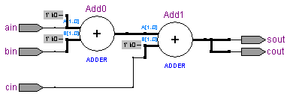
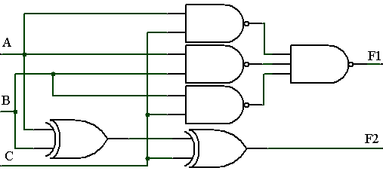
1.1 概述
数字系统的设计可以分为系统级和模块级。
系统级设计是对数字系统整体功能的描述，又称为行为级描述，通常不关心具体的实现方式。系统级设计，将整个数字系统分解为若干个相互关联的功能模块，并描述各模块的外部属性。系统级设计通常采用硬件描述语言（Hardware Description Language，HDL）实现，以程序设计的方式描述系统各模块的行为。
模块级设计是在系统级设计基础上，进一步分解各功能模块，描述其行为和功能。模块级设计既可以用HDL编程实现，也可以用标准逻辑组件实现。
module f_adder(ain,bin,cin,sout,cout);
//一位全加器顶层设计描述
input ain,bin,cin; //定义输入变量
output sout,cout; //定义输出变量
assign {cout,sout}=ain+bin+cin;
endmodule
9

Slide 10
1.2 常用数制及其转换
1.2 常用数制及其转换
1.2.1 十进制
1.2.2 二进制
1.2.3 二进制与十进制之间的相互转换
1.2.4 八进制和十六进制及其与二进制之间的转换
1.2.5 八进制在数制转换中的桥梁作用
1.2.6 不同数制数据的后缀表示
B表示二进制，例如：11010101B。
D表示十进制(默认缺省)，例如：213D或213。
O表示八进制，由于字母O与数字0容易混淆，所以也用Q作为后缀表示八进制数, 例如：325O或325Q。
H表示十六进制, 例如，0D5H，

Slide 11
R进制数的表示
R进制数的表示
任意一个十进制数D都可以表示为
D=Σ(A_{i}×10^{i})
式中，A_{i}是第i 位的系数，0～9
任意进制（R进制）按十进制展开的一般形式
D=Σ(A_{i}×R^{i})
式中，R为计数的基数
A_{i}为第i 位的系数，0～R-1
R^{i}为第i 位的权
任何一种进制的数具有的特点：
基数与能选用数码的个数相等；
能选用的最大数码比基数小1；
每个数位能表示的最大数值是最大数码乘以该位的权

Slide 12
1.3 带符号二进制数的表示方法
1.3 带符号二进制数的表示方法
1.3.1 原码
1.3.2 反码
1.3.3 补码
1.3.4 二进制数的加、减法运算

Slide 13
1.3.1 原码
机器码(机器数)：计算机使用的连同符号一起数码化的数；
机器码的最高位表示符号位——0表示正数，1表示负数
真值：
正数和负数的绝对值表示的数
1.3.1 原码
正数的原码是其本身；
负数的原码是用一个值减去这个负数，即加上它的绝对值
正数符号位用0表示，
负数符号位用1表示；
数位部分和真值的数位部分相同
编码规律：
字长为n位的原码表示的定义：
定点整数： 当0≤X<2^{n-1}时， [X]_{原}=X;
当 -2^{n-1}<X≤0时，[X]_{原}=2^{n-1}-X
定点小数： 当0≤X<1时， [X]_{原}=X;
当 -1<X≤0时， [X]_{原}=1-X

Slide 14
原码 - 举例
[例] 已知X=1101，Y=-1011，字长n=5，求X和Y的原码
[X]_{原}=01101 [Y]_{原}=11011
[例] 已知X=0.1001，Y=-0.1001，字长n=5，求X和Y的原码
[X]_{原}=0.1001 [Y]_{原}=1.1001
原码直观，但符号位要单独处理，不能参与运算

Slide 15
1.3.2 反码
1.3.2 反码
字长为n位，反码的定义：
定点整数： 当0≤X<2^{n-1}时，[X]_{反}=X;
当 -2^{n-1}<X≤0时，[X]_{反}=(2^{n}-1)+X
定点小数： 当0≤X<1时，[X]_{反}=X;
当 -1<X≤0时，[X]_{反}=(2-2^{-(n-1)})+X
反码的编码规律：
符号位：正数用0表示，负数用1表示；
数位部分：正数同真值一样，负数将真值的各位按位取反
反码在计算机中常用作求补的中介

Slide 16
1.3.3 补码
1.3.3 补码
(1) 补码表示的引出(化减法为加法)
整数A、B对正整数M(模)同余——M除以A、B的余数相同,
A≡B(MOD M)
具有同余关系的两个数为互补关系，其中一个称为另一个的补码
计算机的字长是一定的，表示数的范围也是一定的，属于有模运算
(2) 补码的定义(字长为n)
定点整数： 当0≤X<2^{n-1}时，[X]_{补}=X;
当 -2^{n-1}<X≤0时，[X]_{补}=2^{n}+X
定点小数： 当0≤X<1时，[X]_{补}=X;
当 -1<X≤0时，[X]_{补}=2+X
正数的补码是其本身；
负数的补码是模加上这个负数，即减去其绝对值

Slide 17
1.3.3 补码
1.3.3 补码
(3) 负数补码的求法(以定点整数为例，定点小数同样适用)
设X=-X_{n-2}X_{n-3}…X₁X₀，在 MOD 2^{n} 条件下：
[X]_{补} =2^{n}+X
=2^{n}-X_{n-2}X_{n-3}…X₁X₀
=2^{n-1}+2^{n-1}-X_{n-2}X_{n-3}…X₁X₀
=2^{n-1}+(11…11-X_{n-2}X_{n-3}…X₁X₀)+1
=2^{n-1}+X_{n-2}′ X_{n-3}′ …X₁′ X₀′ +1
=1X_{n-2}′X_{n-3}′ …X₁′X₀′+1
——符号位为1；其余各位取反；末位加1
[例] 设字长n=5，求X₁=1001, Y₁=-1001, X₂=0.1011, Y₂=-0.1011的补码。
[X₁]_{补}=01001, [Y₁]_{补}=10111, [X₂]_{补}=0.1011, [Y₁]_{补}=1.0101

Slide 18
1.3.4 二进制数的加、减法运算
1.3.4 二进制数的加、减法运算
无符号数加法运算
二进制加法运算规则：
0+0=0, 0+1=1, 1+0=1, 1+1=10
[例] 已知A=11011101，B=10110011，求A+B
1 1 0 1 1 1 0 1
+ 1 0 1 1 0 0 1 1
1 1 0 0 1 0 0 0 0 A+B=110010000
无符号数减法运算
二进制减法运算规则：
0-0=0, 1-0=1, 1-1=0, 0-1=1(有借位)
[例] 已知A=11100101，B=10101011，求A-B
1 1 1 0 0 1 0 1
－ 1 0 1 0 1 0 1 1
0 0 1 1 1 0 1 0
A-B=00111010

Slide 19
二进制数的加码和减法运算
1.3.4 二进制数的加、减法运算
有符号数加减运算
计算机中的减法运算用补码加法完成
[例] 用二进制补码运算求(+15)+(+8)、(+15)+(-8)、
(-15)+(+8)、(-15)+(-8)的计算结果，设字长为8位
+15、+8、-15、-8的补码表示(8位)分别为：
00001111、00001000、11110001、11111000
+ 15 + + 8 + 23 |  | 0 0 0 0 1 1 1 1 + 0 0 0 0 1 0 0 0 0 0 0 1 0 1 1 1 |  | - 15 + + 8 - 7 |  | 1 1 1 1 0 0 0 1 + 0 0 0 0 1 0 0 0 1 1 1 1 1 0 0 1
+ 15 + - 8 + 7 |  | 0 0 0 0 1 1 1 1 + 1 1 1 1 1 0 0 0 (1) 0 0 0 0 0 1 1 1 |  | - 15 + - 8 - 23 |  | 1 1 1 1 0 0 0 1 + 1 1 1 1 1 0 0 0 (1) 1 1 1 0 1 0 0 1
注：2个同符号数相加，绝对值之和不能超过有效数据位表示的最大值，否则溢出

Slide 20
1.4 常用编码
1.4 常用编码
1.4.1 二-十进制编码(BCD码)
1.4.2 格雷码
1.4.3 ASCII码

Slide 21
1.4 常用编码
1.4.1 二-十进制编码(BCD码)
二-十进制编码是用四位二进制代码表示一位十进制数的编码方式，也称为BCD(Binary Coded Decimal)码，四位二进制代码有十六种，取哪10种组合表示十进制数可以有多种方式，常用的BCD编码方式如下表所示。其中包括三种有权码和两种无权码。
十进 制数 | 有权码 |  |  | 无权码
 | 8421 | 5421 | 2421 | 余3码 | 余3循环码
0 | 0 0 0 0 | 0 0 0 0 | 0 0 0 0 | 0 0 1 1 | 0 0 1 0
1 | 0 0 0 1 | 0 0 0 1 | 0 0 0 1 | 0 1 0 0 | 0 1 1 0
2 | 0 0 1 0 | 0 0 1 0 | 0 0 1 0 | 0 1 0 1 | 0 1 1 1
3 | 0 0 1 1 | 0 0 1 1 | 0 0 1 1 | 0 1 1 0 | 0 1 0 1
4 | 0 1 0 0 | 0 1 0 0 | 0 1 0 0 | 0 1 1 1 | 0 1 0 0
5 | 0 1 0 1 | 1 0 0 0 | 1 0 1 1 | 1 0 0 0 | 1 1 0 0
6 | 0 1 1 0 | 1 0 0 1 | 1 1 0 0 | 1 0 0 1 | 1 1 0 1
7 | 0 1 1 1 | 1 0 1 0 | 1 1 0 1 | 1 0 1 0 | 1 1 1 1
8 | 1 0 0 0 | 1 0 1 1 | 1 1 1 0 | 1 0 1 1 | 1 1 1 0
9 | 1 0 0 1 | 1 1 0 0 | 1 1 1 1 | 1 1 0 0 | 1 0 1 0

Slide 22
1.4 常用编码
十进制数 | 格雷码
0 | 0 0 0 0
1 | 0 0 0 1
2 | 0 0 1 1
3 | 0 0 1 0
4 | 0 1 1 0
5 | 0 1 1 1
6 | 0 1 0 1
7 | 0 1 0 0
8 | 1 1 0 0
9 | 1 1 0 1
A | 1 1 1 1
B | 1 1 1 0
C | 1 0 1 0
D | 1 0 1 1
E | 1 0 0 1
F | 1 0 0 0
1.4.2 格雷码(Gray Code)
格雷码又叫循环码，具有多种编码形式，但都有一个共同特点，任意两个相邻的编码仅有一位不同，而且存在一个对称轴。
相邻性
循环性
对称轴上边和下边的编码，除最高位是互补外，其余各个数位都是以对称轴为中线镜像对称的。
反射性

Slide 23
1.4 常用编码
1.4.3 ASCII码
ASCII码分为两类：
一类是字符编码，这类编码代表的字符可以显示打印；
另一类编码是控制字符编码，每个都有特定的含义，起一个控制功能，如回车和换行控制字符。
标准ASCII码字符集
高位 低位 | 000 | 001 | 010 | 011 | 100 | 101 | 110 | 111
0000 0001 0010 0011 0100 0101 0110 0111 1000 1001 1010 1011 1100 1101 1110 1111 | NUL SOH STX ETX EOT ENQ ACK BEL BS HT LF VT FF CR SO SI | DLE DC1 DC2 DC3 DC4 NAK SYN ETB CAN EM SUB ESC PS GS RS US | SP ！ “ # $ % & ‘ ( ) * + ’ - . / | 0 1 2 3 4 5 6 7 8 9 : ; < = > ? | @ A B C D E F G H I J K L M N O | P Q R S T U V W X Y Z [ \ ] ^ _ | ` a b c d e f g h i j k l m n o | p q r s t u v w x y z { | } ~ DEL

Slide 24
1.4 常用编码
1.4.3 ASCII码
ASCII码中的英文字母有大小写之分
空格(20H) < 数字(‘0’<‘1’<…<‘9’)
< 大写字母(‘A’<‘B’<…<‘Z’) < 小写字母(‘a’<‘b’<…‘z’ )
常用的ASCII码
控制字符(共33个)：00H~1FH,7FH，其中
00H—NUL；0DH—回车；0AH—换行；07H—响铃
可显示(打印)的字符(共95个)：20H~7EH，其中
20H—空格；
30H—数字‘0’；
41H—大写字母‘A’；
61H—小写字母‘a’；

Slide 25
1.5 Proteus 软件简介
1.5 Proteus 软件简介
1.5.1 Proteus简介
Proteus软件是由英国Labcenter Electronics公司开发的EDA工具软件，1989年问世。
Proteus软件的功能非常强大，它集电路设计、分析、制板及仿真等多种功能于一身，不仅是模拟电路、数字电路、模/数混合电路的设计与仿真平台，更是目前世界上最先进、最完整的多种微控制器系统的设计与仿真平台。
它真正实现了在计算机上完成从原理图设计、电路分析与仿真、单片机代码设计、调试与仿真、系统测试与功能验证到形成PCB(Printed Circuit Board，印制电路板)的完整的电子设计、研发过程。经过了20年多的使用、发展和完善，功能越来越强，性能越来越好。

Slide 26
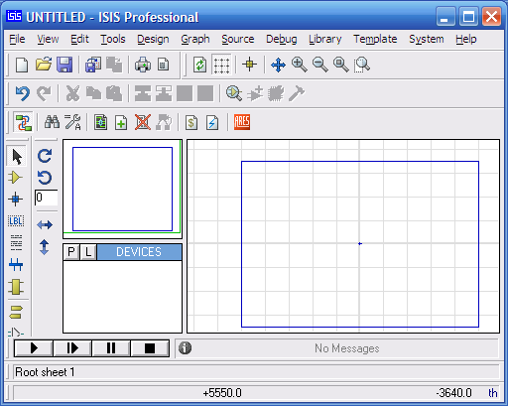
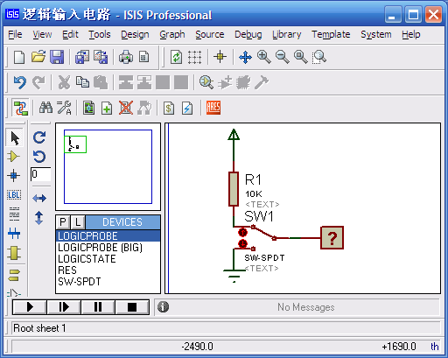
1.5 Proteus 软件简介
1.5.1 Proteus简介
Proteus软件主要包括：
ISIS(Intelligent Schematic Input System，智能原理图输入系统)；
ARES (Advanced Routing and Editing Software，高级PCB布线编辑软件)
本课程主要应用智能原理图输入系统来实现数字电路的设计、分析与仿真，为今后学习计算机组成原理及单片机技术等课程打下良好的基础。

Slide 27
本章小结
本章小结
数字电路的工作信号是一种离散信号，称为数字信号。它在时间上和数值上都是不连续的，在电路中往往表现为跳变的电压或电流。
数制是进位计数制的简称，有基数和权值两个基本要素。数字系统中使用二进制，有时也用八进制和十六进制来缩短二进制数的书写长度。非十进制数均可采用按权展开式的计算方法转换成对应的十进制数。十进制数转换成非十进制数时，整数部分可用除以基数倒取余数方法实现；小数部分可用乘以基数顺取整数的方法实现。二进制、八进制和十六进制有直接的对应关系，可以方便的相互转换。
带正负号表示的二进制数叫真值，将正负号分别用0和1表示后的二进制数称为机器数，机器数的常用编码有原码、反码和补码，计算机中常用的是补码，正数的真值与补码相同，对负数补码求真值，可将其符号位的“1”用负号表示，其余各位“求反加1”即可。
用一组二进制代码表示一组数据信息的方式，称为二进制编码，常用的编码有BCD码，余3码、格雷码和循环码等。常用字符编码是ASCII码。

